Slide 1



L’Hebdo pro
L’ESSENTIEL DE VOS INFOS MARCHÉ
Edition du 28/10/2022 – Semaine

Slide 2

sommaire
SEMAINE 43
Votre actualité… « Prévoyance Pro »
      Evolutions RC Pro & RC d’Exploitation de certaines professions du domaine de la santé
        Liste des professions concernées par…
          Une offre enrichie avec la couverture RC Pro
          Une offre fermée à la RC d’Exploitation
      Evolutions du simulateur
        Intégrées à l’outil depuis le 17 octobre
L’HEBDO PRO – Semaine S43 2022

Slide 3
1er sujet
      Evolutions RC Pro & RC d’Exploitation de certaines professions du domaine de la santé
        Liste des professions concernées par…
          Une offre enrichie avec la couverture RC Pro
          Une offre fermée à la RC d’Exploitation
L’HEBDO PRO – Semaine S43 2022

Slide 4
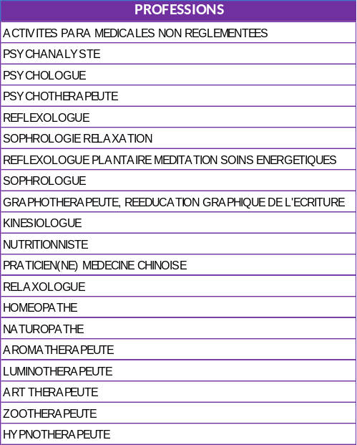
Offre enrichie avec la couverture rc pro
Pour les activités ci-dessous, la couverture proposée est désormais complète : le Local et la RC Exploitation + la RC Pro
  Ergothérapeuthes, Pychomotriciens et Puéricultrices
  Activité para-médicale : Fiche Métiers 1411 « Métiers des divers santé »
    Codes NAF concernés :
L’HEBDO PRO – Semaine S43 2022

Slide 5
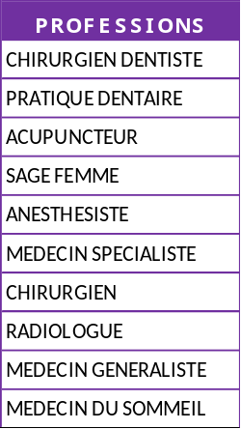
Offre FERMée à la rc D’exploitation
Pour les activités ci-dessous, la souscription de la RC d’Exploitation est fermée pour les avenants ou affaires nouvelles : uniquement le Local
  Fiches Métiers 1417 « Métiers de la médecine » & 1415 « Métiers des dentistes »
    Ainsi, les professions médicales qui ne sont pas éligibles à la RC Pro n’ont désormais plus accès au socle RC qui comprend également la RC d’exploitation
    Liste des professions concernées :
L’HEBDO PRO – Semaine S43 2022

Slide 6
2ème sujet
      Evolutions du simulateur
        Intégrées à l’outil depuis le 17 octobre
L’HEBDO PRO – Semaine S43 2022

Slide 7
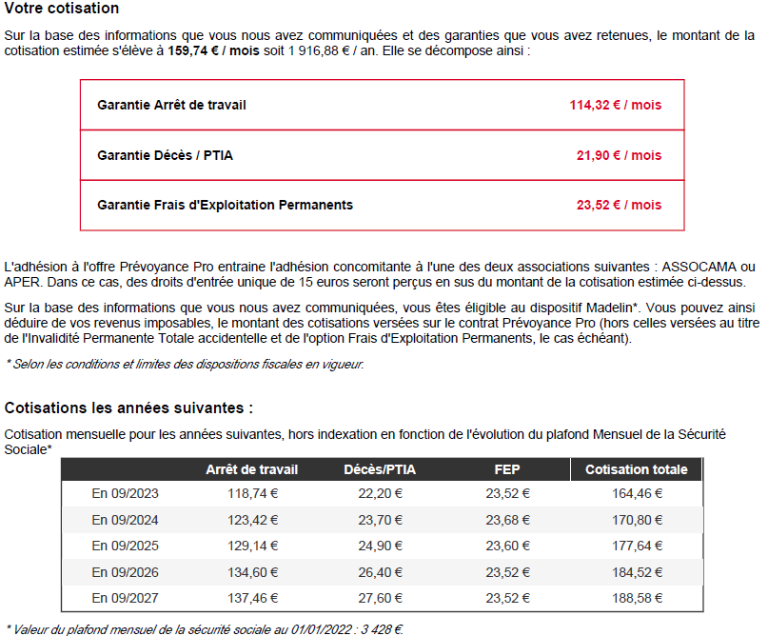
Éditique
Ajout d’un échéancier de cotisations sur 5 ans :
  Afin d’informer le client sur l’évolution de ses cotisations annuelles, et d’éviter ainsi des résiliations au bout d’un an, un tableau présentant l’évolution des cotisations sur cinq ans a été rajouté dans le résultat éditique de la simulation, au niveau de la partie « Votre cotisation ».
L’HEBDO PRO – Semaine S43 2022

Slide 8
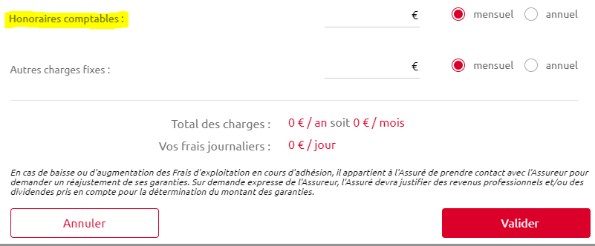
Garantie Frais d’exploitation permanents
Ajout des honoraires comptables :
  Une nouvelle ligne pour les honoraires comptables a été rajoutée sur la calculette générée via le lien « Estimez vos Frais d’Exploitation Permanents », positionné sous le champ « Charges fixes annuelles ».
L’HEBDO PRO – Semaine S43 2022

Slide 9
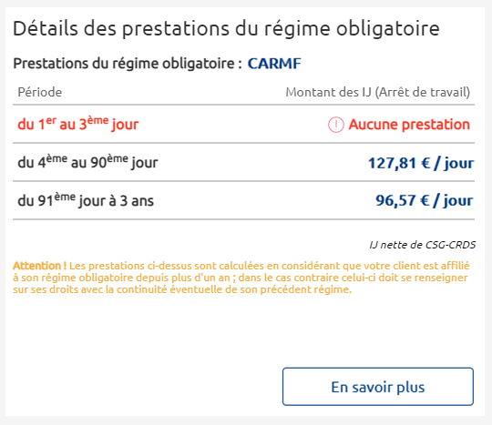
RÉGIME OBLIGATOIRE DES PROFESSIONS LIBéRALES
Ajout d’un message informatif :
  A l’étape « Besoins », rubrique « Votre régime obligatoire », ajout d’un message informatif pour les professions libérales, précisant que les prestations calculées tiennent compte d’une affiliation du client à son régime obligatoire depuis plus d’un 1 an. Dans le cas contraire, le client doit s’informer de ses droits auprès de sa Caisse pour connaître le montant réel de son indemnisation totale.
  Ce message existait déjà pour les artisans & commerçants, il a donc été étendu aux caisses suivantes : CARPIMKO, CARCDSF, CARMF, CAVP, CARPV, CAVAMAC, CAVOM, CAVEC, CPRN, CIPAV.
  Le contenu de ce message est reporté dans le résultat éditique, dans la partie « Votre situation au titre de votre régime obligatoire ».
L’HEBDO PRO – Semaine S43 2022

Slide 10
CONJOINT COLLABORATEUR
Suppression du contrôle bloquant du concubin :
  Cette évolution fait suite à une mise à jour réglementaire, autorisant désormais le conjoint concubin à pouvoir bénéficier du statut de conjoint collaborateur.
  Impact sur le simulateur : si la situation familiale = « Concubin », il y a suppression du contrôle bloquant (item « avec un conjoint collaborateur », au niveau du champ « Activité/Catégorie »).
  A titre de rappel, les cas non concernés par la simulation conjoint collaborateur sont :
    Dirigeant salarié,
    Dirigeant rétribué uniquement sous la forme de dividendes,
    Micro-entrepreneur.
L’HEBDO PRO – Semaine S43 2022

